Slide 1
ບົດທີ 7
ການວິເຄາະຄວາມສໍາພັນຂອງຕົວປ່ຽນ 2 ຕົວ

Slide 2
1. ຄວາມ​ໝາຍ ​ແລະ ຈຸດປະສົງ
ກ. ຄວາມ​ໝາຍຂອງການວິເຄາະຄວາມສໍາພັນຂອງຕົວປ່ຽນ 2 ຕົວ
ເປັນ​ການ​ຊອກ​ຫາ​ຄວາມ​ສຳພັນ​ຂອງ​ຕົວ​ປ່ຽນ 2 ຕົວ​ໂດຍ​ທີ່​:
1) ຕົວ​ປ່ຽນ​ທັງ 2 ຕົວ ​ເປັນ​ຕົວ​ປ່ຽນດ້ານ​ຄຸນ​ນະພາ​ບ ຫຼື ຕົວ​ປ່ຽນ​ກຸ່ມ ​ເຊັ່ນ ​ເພດກັບ​ສີ​ຂອງ​ລົດ​ທີ່​ມັກ.
2) ຕົວ​ປ່ຽນ​ຕົວ​ໜຶ່ງ​ເປັນ​ຕົວ​ປ່ຽນດ້ານ​ຄຸນ​ນະພາ​ບ ສ່ວນ​ຕົວ​ປ່ຽນ​ອີກ​ຕົວ​ໜຶ່ງ​ເປັນ​ຕົວ​ດ້ານປ່ຽນ​ປະລິມານ ເຊັ່ນ ອາ​ຊີບ​ກັບ​ຄະ​ແນນ​ຄວາມ​ເພິ່ງ​ພໍ​ໃຈ.
3) ຕົວ​ປ່ຽນ​ທັງ​ 2 ຕົວ ​ເປັນ​ຕົວ​ປ່ຽນ​ປະລິມານ ​ເຊັ່ນ ອາຍຸ​ກັບ​ຄະ​ແນນ​ຄວາມ​ເພິ່ງ​ພໍ​ໃຈ, ລາຍ​ໄດ້​ກັບ​ຄວາ​ມຖີ່​ໃນ​ການ​ໄປ​ເບິ່ງ​ຮູບ​ເງົາ.

Slide 3
1. ຄວາມ​ໝາຍ ​ແລະ ຈຸດປະສົງ (ຕໍ່)
ຂ. ຈຸດປະສົງຂອງການວິເຄາະຄວາມສໍາພັນຂອງຕົວປ່ຽນ 2 ຕົວ
ສ່ວນ​ຫຼາຍ​ຜູ້​ວິ​ໄຈ​ຈະ​ສຶກສາ​ຄວາມ​ສຳພັນ​ຂອງ​ຕົວ​ປ່ຽນ ​ເພື່ອ​ຊອກ​ຫາ​ເຫດ​ ແລະ ຜົນ ​ເຊັ່ນ: ການ​ສຶກສາ​ປັດ​ໄຈ​ທີ່​ມີ​ຜົນ​ຕໍ່​ພຶດຕິ​ກຳ​ການ​ໃຊ້​ເຄື່ອງ​ສຳອາງ​ຂອງ​​ແມ່ຍິງ​ລາວ,​ ເປັນ​ການ​ສຶກສາ​ເພື່ອ​ຊອກ​ຫາ​ສາ​ເຫດ​ວ່າ​ປັດ​​ໄຈ​ໃດ​ເປັນ​ປັດ​ໄຈ​ສຳຄັນ ທີ່​ເຮັດ​ໃຫ້​ພຶດຕິ​ກຳ​ການ​ໃຊ້​ເຄື່ອງ​ສຳອາງ​ຂອງ​ແມ່ຍິງ​ລາວ​ແຕກ​ຕ່າງ​ກັນ. ດັ່ງ​ນັ້ນ, ການ​ສຶກສາ​ຄວາມ​ສຳພັນ​ຂອງ​ຕົວ​ປ່ຽນ​ຈຶ່ງ​ເປັນ​ສິ່ງ​ທີ່​ສຳຄັນ​ຫຼາຍ​ໃນ​ການ​ວິ​ໄຈ. ຜູ້​ວິ​ໄຈ​ສ່ວນ​ຫຼາຍ​ຈຶ່ງ​ຈຳ​ເປັນ​ຕ້ອງ​ໃຊ້​ສະຖິຕິ​ວັດຄວາມ​ສຳພັນ​ຂອງ​ຕົວ​ປ່ຽນ ຖ້າ​ກວດ​ສອບ​ແລ້ວ​ພົບ​ວ່າ​ຕົວ​ປ່ຽນ​ທັງ 2 ຕົວ ມີ​ຄວາມ​ສຳພັນ​ກັນ ​ແລະ ຕ້ອງ​ວັດ​​ລະດັບ​ ​ແລະ ທິດ​ທາງ​ຄວາມ​ສຳພັນ​ດ້ວຍ.

Slide 4
2. ຕົວ​ປ່ຽນ​ທັງ 2 ຕົວ ​ເປັນ​ຕົວ​ປ່ຽນ​ຄຸນ​ນະພາ​ບ
ໃນ​ການ​ສຶກສາ​ຄວາມ​ສຳພັນ​ຂອງ​ຕົວ​ປ່ຽນ 2 ຕົວ ​ເຊັ່ນ: ​ເພດ ​ກັບຄວາມ​ຄິດ​ເຫັນ, ອາຊີບ​ ກັບ ​ພຶດຕິ​ກຳ​, ໜັງສືພິມ​ທີ່ອ່ານ​ປະຈຳ ​ກັບ​ລະດັບ​ການ​ສຶກສາ ​ເປັນ​ຕົ້ນ. ສົມມຸດ​ຖານ​​ເພື່ອການ​ທົດ​ສອບ:
ຕົວ​ປ່ຽນ​ດ້ານຄຸນ​ນະພາ​ບທັງ​ 2 ຕົວ ບໍ່​ມີ​ຄວາມ​ສຳພັນ​ກັນ
ຕົວ​ປ່ຽນດ້ານ​ຄຸນ​ນະພາ​ບທັງ​ 2 ຕົວ ​ມີ​ຄວາມ​ສຳພັນ​ກັນ
ສະຖິຕິທີ່ໃຊ້ທົດສອບ: ເພຍສັນໄຄສະແຄ (Pearson Chi-Square).

Slide 5
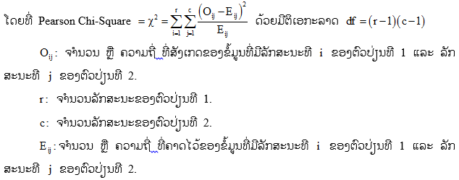
2. ຕົວ​ປ່ຽນ​ທັງ 2 ຕົວ ​ເປັນ​ຕົວ​ປ່ຽນ​ຄຸນ​ນະພາ​ບ (ຕໍ່)

Slide 6
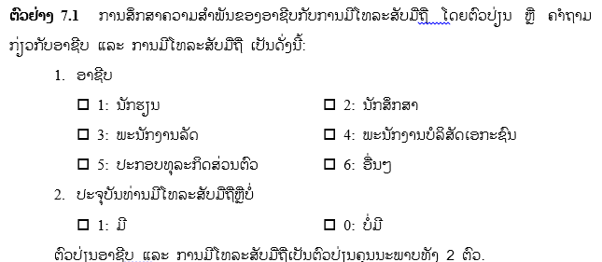
2. ຕົວ​ປ່ຽນ​ທັງ 2 ຕົວ ​ເປັນ​ຕົວ​ປ່ຽນ​ຄຸນ​ນະພາ​ບ (ຕໍ່)

Slide 7
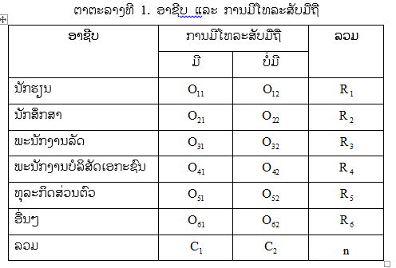
2. ຕົວ​ປ່ຽນ​ທັງ 2 ຕົວ ​ເປັນ​ຕົວ​ປ່ຽນ​ຄຸນ​ນະພາ​ບ (ຕໍ່)

Slide 8
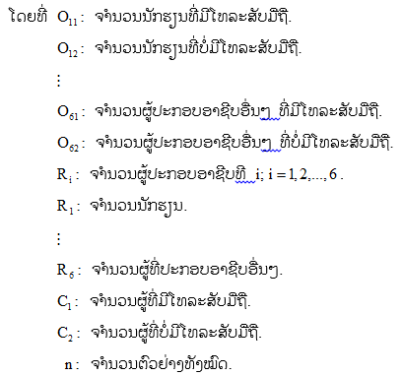
2. ຕົວ​ປ່ຽນ​ທັງ 2 ຕົວເປັນ​ຕົວ​ປ່ຽນ​ຄຸນ​ນະພາ​ບ (ຕໍ່)

Slide 9
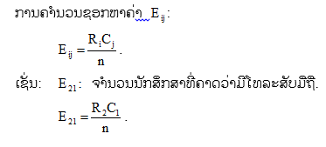
2. ຕົວ​ປ່ຽນ​ທັງ 2 ຕົວເປັນ​ຕົວ​ປ່ຽນ​ຄຸນ​ນະພາ​ບ (ຕໍ່)

Slide 10
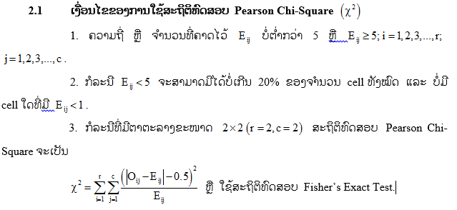
2. ຕົວ​ປ່ຽນ​ທັງ 2 ຕົວເປັນ​ຕົວ​ປ່ຽນ​ຄຸນ​ນະພາ​ບ (ຕໍ່)

Slide 11
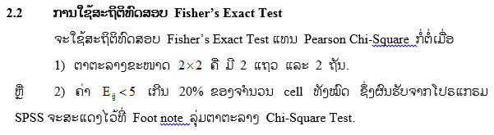
2. ຕົວ​ປ່ຽນ​ທັງ 2 ຕົວເປັນ​ຕົວ​ປ່ຽນ​ຄຸນ​ນະພາ​ບ (ຕໍ່)

Slide 12
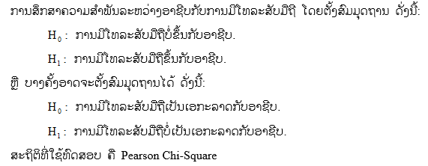
2. ຕົວ​ປ່ຽນ​ທັງ 2 ຕົວເປັນ​ຕົວ​ປ່ຽນ​ຄຸນ​ນະພາ​ບ (ຕໍ່)

Slide 13
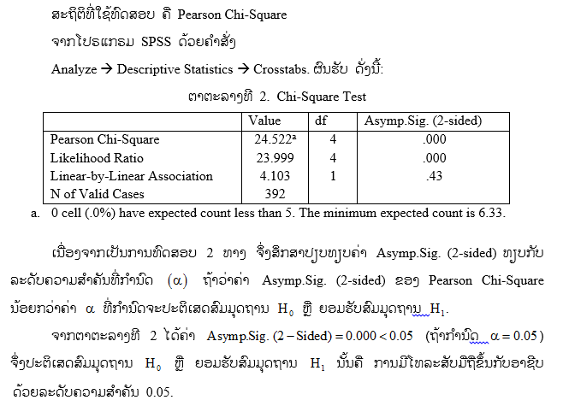
2. ຕົວ​ປ່ຽນ​ທັງ 2 ຕົວເປັນ​ຕົວ​ປ່ຽນ​ຄຸນ​ນະພາ​ບ (ຕໍ່)

Slide 14
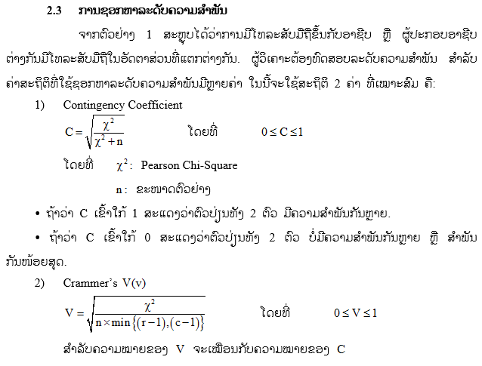
2. ຕົວ​ປ່ຽນ​ທັງ 2 ຕົວເປັນ​ຕົວ​ປ່ຽນ​ຄຸນ​ນະພາ​ບ (ຕໍ່)

Slide 15

2. ຕົວ​ປ່ຽນ​ທັງ 2 ຕົວເປັນ​ຕົວ​ປ່ຽນ​ຄຸນ​ນະພາ​ບ (ຕໍ່)
2.4 ການຊອກຫາຄວາມສຳພັນຂອງຕົວປ່ຽນຄຸນນະພາບ 2 ຕົວ
ຂັ້ນທີ 1. ການກວດສອບຄວາມເປັນເອກະລາດກັນຂອງຕົວປ່ຽນ 2 ຕົວ
ໂດຍຕັ້ງສົມມຸດຖານເພື່ອການທົດສອບ ດັ່ງນີ້:
ຕົວປ່ຽນກຸ່ມທັງ 2 ຕົວເປັນເອກະລາດກັນ
ຕົວປ່ຽນກຸ່ມທັງ 2 ຕົວບໍ່ເປັນເອກະລາດກັນ

Slide 16
2. ຕົວ​ປ່ຽນ​ທັງ 2 ຕົວເປັນ​ຕົວ​ປ່ຽນ​ຄຸນ​ນະພາ​ບ (ຕໍ່)
ສະຫຼຸບຜົນການທົດສອບ
ຈະຍອມຮັບ
- ຖ້າຄ່າ ຈາກຕາຕະລາງ ໄຄສະແຄ
ຫຼື ຜົນຈາກ SPSS ຄ່າ Significance(2-Sided) > ທີ່ກໍານົດ.
ສະຫຼຸບໄດ້ວ່າຕົວປ່ຽນກຸ່ມທັງ 2 ຕົວ ເປັນເອກະລາດກັນດ້ວຍ ທີ່ກໍານົດ.
2) ຈະປະຕິເສດ
- ຖ້າຄ່າ ຈາກຕາຕະລາງ ໄຄສະແຄ ຫຼື ຜົນຈາກ SPSS
ຄ່າ Significance(2-Sided)< ທີ່ກໍານົດ. ສະຫຼຸບວ່າບໍ່ເອກະລາດກັນ.

Slide 17
2. ຕົວ​ປ່ຽນ​ທັງ 2 ຕົວເປັນ​ຕົວ​ປ່ຽນ​ຄຸນ​ນະພາ​ບ (ຕໍ່)
.
ຖ້າໃນຂັ້ນທີ 1 ສະຫຼຸບວ່າຕົວປ່ຽນກຸ່ມທັງ 2 ຕົວ ບໍ່ເອກະລາດກັນຈະຕ້ອງເຮັດຕໍ່ໃນຂັ້ນທີ 2 ເພື່ອຊອກຫາຄວາມສຳພັນ ຫຼື ວັດລະດັບ ແລະ ທິດທາງຄວາມສຳພັນ ໂດຍແບ່ງເປັນ 2 ກຸ່ມຍ່ອຍ ດັ່ງນີ້:
ກຸ່ມທີ 1 ຕົວປ່ຽນທັງ 2 ຕົວ ເປັນມາດວັດແບ່ງກຸ່ມ ຫຼື ຕົວປ່ຽນຕົວໜຶ່ງເປັນມາດວັດແບ່ງກຸ່ມສ່ວນຕົວປ່ຽນອີກຕົວໜຶ່ງເປັນມາດວັດລຽນລຳດັບ ກໍລະນີນີ້ຈະໃຊ້ຄ່າ C ຫຼື V ວັດລະດັບຄວາມສຳພັນ ໂດຍທີ່ ,

Slide 18
2. ຕົວ​ປ່ຽນ​ທັງ 2 ຕົວເປັນ​ຕົວ​ປ່ຽນ​ຄຸນ​ນະພາ​ບ (ຕໍ່)
ກຸ່ມທີ 2 ຕົວປ່ຽນທັງ 2 ເປັນມາດວັດລຽນລໍາດັບ.
ສະຖິຕິທີ່ໃຊ້ວັດລະດັບ ແລະ ທິດທາງຄວາມສໍາພັນ ມີດັ່ງນີ້:
- ສະຖິຕິແກມມາ ( )
- ສະຖິຕິ Kendall’s tau, ໂດຍມີການປັບຄ່າຂໍ້ມູນທີ່ເທົ່າກັນໃຊ້ Kendall’s tau-c ເມື່ອ , ກໍລະນີ ໃຊ້ Kendall’s tau-b.
,
- ສໍາປະສິດສະຫະສໍາພັນແບບລໍາດັບທີ່ຂອງສະເພຍແມນ

Slide 19
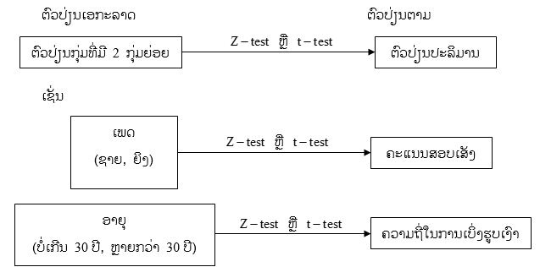
3. ຕົວປ່ຽນຕາມເປັນຕົວປ່ຽນປະລິມານສ່ວນຕົວປ່ຽນເອກະລາດເປັນຕົວປ່ຽນກຸ່ມພຽງ 2 ກຸ່ມຍ່ອຍ
ການສຶກສາຄວາມສຳພັນຂອງຕົວປ່ຽນຕາມ ແລະ ຕົວປ່ຽນເອກະລາດ ຫຼື ອາດຈະກ່າວ ໄດ້ວ່າເປັນການປຽບທຽບຄ່າສະເລ່ຍຂອງ 2 ປະຊາກອນ ຫຼື 2 ກຸ່ມ.

Slide 20
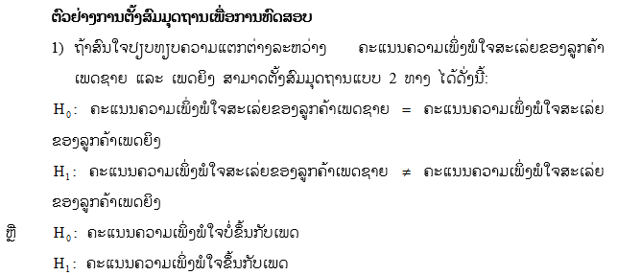
3. ຕົວປ່ຽນຕາມເປັນຕົວປ່ຽນປະລິມານສ່ວນຕົວປ່ຽນເອກະລາດເປັນຕົວປ່ຽນກຸ່ມພຽງ 2 ກຸ່ມຍ່ອຍ (ຕໍ່)

Slide 21
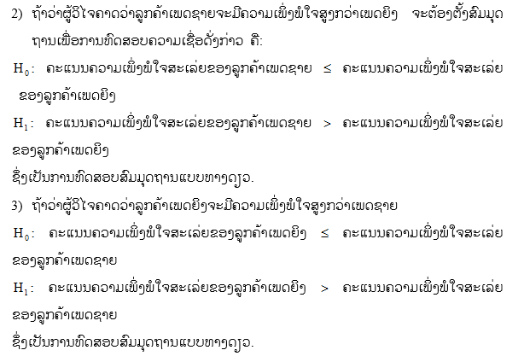
3. ຕົວປ່ຽນຕາມເປັນຕົວປ່ຽນປະລິມານສ່ວນຕົວປ່ຽນເອກະລາດເປັນຕົວປ່ຽນກຸ່ມພຽງ 2 ກຸ່ມຍ່ອຍ (ຕໍ່)

Slide 22
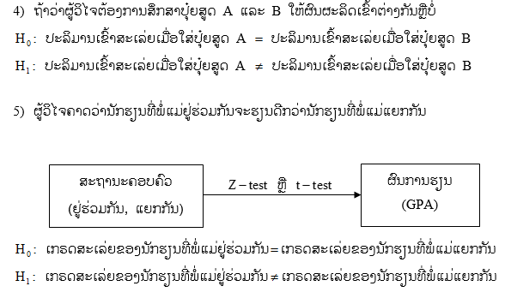
3. ຕົວປ່ຽນຕາມເປັນຕົວປ່ຽນປະລິມານສ່ວນຕົວປ່ຽນເອກະລາດເປັນຕົວປ່ຽນກຸ່ມພຽງ 2 ກຸ່ມຍ່ອຍ (ຕໍ່)

Slide 23
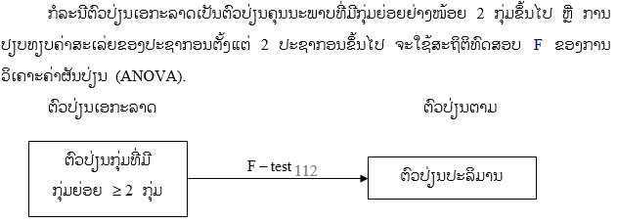
4. ຕົວປ່ຽນຕາມເປັນຕົວປ່ຽນປະລິມານສ່ວນຕົວປ່ຽນເອກະລາດເປັນຕົວປ່ຽນກຸ່ມຢ່າງໜ້ອຍ 2 ກຸ່ມ

Slide 24
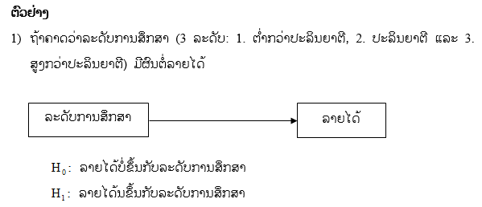
4. ຕົວປ່ຽນຕາມເປັນຕົວປ່ຽນປະລິມານສ່ວນຕົວປ່ຽນເອກະລາດເປັນຕົວປ່ຽນກຸ່ມຢ່າງໜ້ອຍ 2 ກຸ່ມ

Slide 25
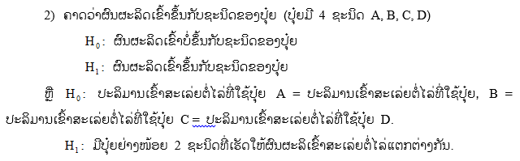
4. ຕົວປ່ຽນຕາມເປັນຕົວປ່ຽນປະລິມານສ່ວນຕົວປ່ຽນເອກະລາດເປັນຕົວປ່ຽນກຸ່ມຢ່າງໜ້ອຍ 2 ກຸ່ມ (ຕໍ່)

Slide 26
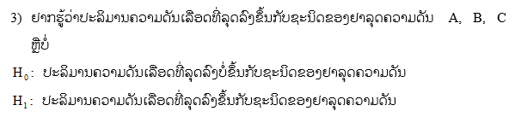
4. ຕົວປ່ຽນຕາມເປັນຕົວປ່ຽນປະລິມານສ່ວນຕົວປ່ຽນເອກະລາດເປັນຕົວປ່ຽນກຸ່ມຢ່າງໜ້ອຍ 2 ກຸ່ມ (ຕໍ່)

Slide 27
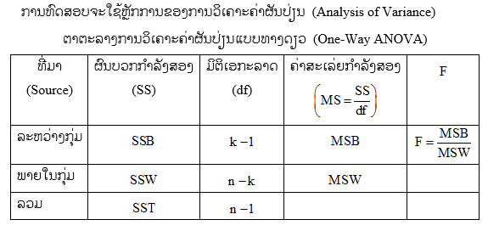
4. ຕົວປ່ຽນຕາມເປັນຕົວປ່ຽນປະລິມານສ່ວນຕົວປ່ຽນເອກະລາດເປັນຕົວປ່ຽນກຸ່ມຢ່າງໜ້ອຍ 2 ກຸ່ມ (ຕໍ່)

Slide 28
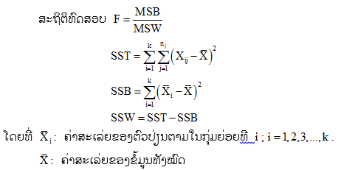
4. ຕົວປ່ຽນຕາມເປັນຕົວປ່ຽນປະລິມານສ່ວນຕົວປ່ຽນເອກະລາດເປັນຕົວປ່ຽນກຸ່ມຢ່າງໜ້ອຍ 2 ກຸ່ມ (ຕໍ່)

Slide 29
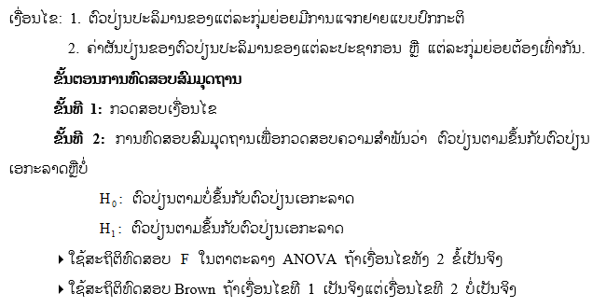
4. ຕົວປ່ຽນຕາມເປັນຕົວປ່ຽນປະລິມານສ່ວນຕົວປ່ຽນເອກະລາດເປັນຕົວປ່ຽນກຸ່ມຢ່າງໜ້ອຍ 2 ກຸ່ມ (ຕໍ່)

Slide 30
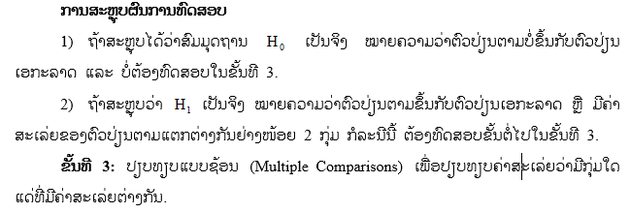
4. ຕົວປ່ຽນຕາມເປັນຕົວປ່ຽນປະລິມານສ່ວນຕົວປ່ຽນເອກະລາດເປັນຕົວປ່ຽນກຸ່ມຢ່າງໜ້ອຍ 2 ກຸ່ມ (ຕໍ່)

Slide 31
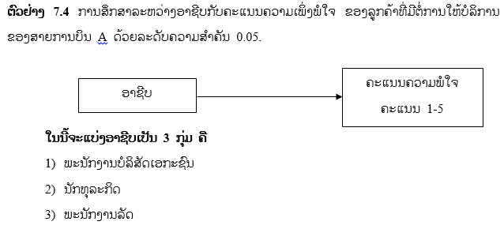
4. ຕົວປ່ຽນຕາມເປັນຕົວປ່ຽນປະລິມານສ່ວນຕົວປ່ຽນເອກະລາດເປັນຕົວປ່ຽນກຸ່ມຢ່າງໜ້ອຍ 2 ກຸ່ມ (ຕໍ່)

Slide 32
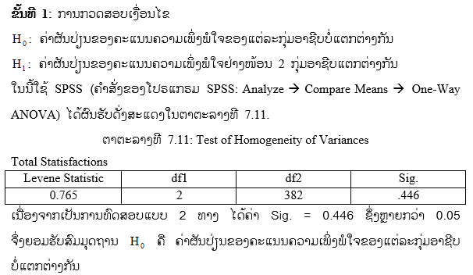
4. ຕົວປ່ຽນຕາມເປັນຕົວປ່ຽນປະລິມານສ່ວນຕົວປ່ຽນເອກະລາດເປັນຕົວປ່ຽນກຸ່ມຢ່າງໜ້ອຍ 2 ກຸ່ມ (ຕໍ່)

Slide 33
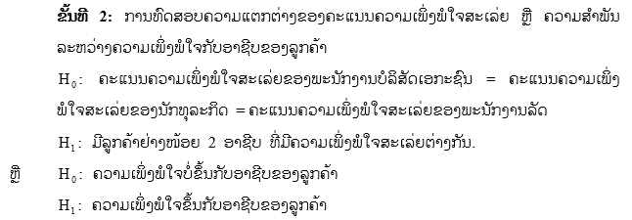
4. ຕົວປ່ຽນຕາມເປັນຕົວປ່ຽນປະລິມານສ່ວນຕົວປ່ຽນເອກະລາດເປັນຕົວປ່ຽນກຸ່ມຢ່າງໜ້ອຍ 2 ກຸ່ມ (ຕໍ່)

Slide 34
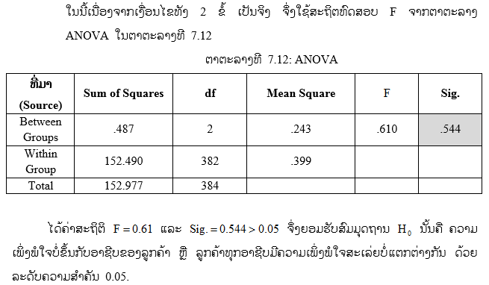
4. ຕົວປ່ຽນຕາມເປັນຕົວປ່ຽນປະລິມານສ່ວນຕົວປ່ຽນເອກະລາດເປັນຕົວປ່ຽນກຸ່ມຢ່າງໜ້ອຍ 2 ກຸ່ມ (ຕໍ່)

Slide 35
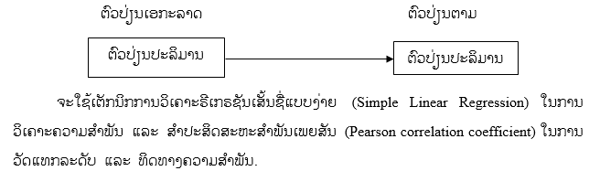
5. ຕົວ​ປ່ຽນ​ທັງ 2 ຕົວ​ເປັນ​ຕົວ​ປ່ຽນ​ດ້ານ​ປະ​ລິ​ມານ (ຕໍ່)

Slide 36
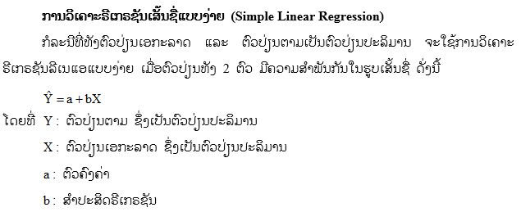
5. ຕົວ​ປ່ຽນ​ທັງ 2 ຕົວ​ເປັນ​ຕົວ​ປ່ຽນ​ດ້ານ​ປະ​ລິ​ມານ (ຕໍ່)

Slide 37
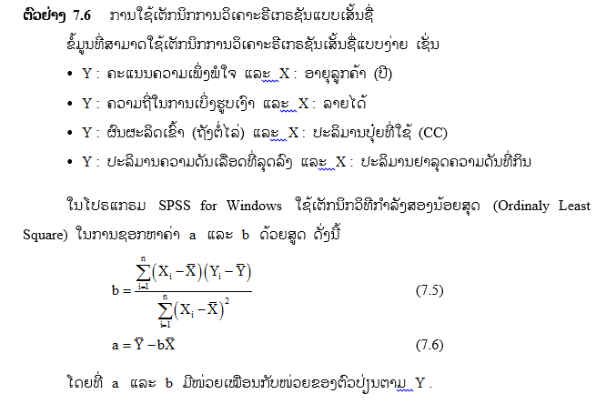
5. ຕົວ​ປ່ຽນ​ທັງ 2 ຕົວ​ເປັນ​ຕົວ​ປ່ຽນ​ດ້ານ​ປະ​ລິ​ມານ (ຕໍ່)

Slide 38
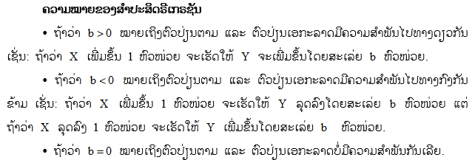
5. ຕົວ​ປ່ຽນ​ທັງ 2 ຕົວ​ເປັນ​ຕົວ​ປ່ຽນ​ດ້ານ​ປະ​ລິ​ມານ (ຕໍ່)

